Slide 1
Архипелаг 2023: #НастоящееБудущее
«Разработка комплексной автоматизированной системы поддержки принятия решений для ранней персонифицированной диагностики остеопороза»
Белгородский государственный национальный исследовательский университет
НИУ «БелГУ»

Slide 2
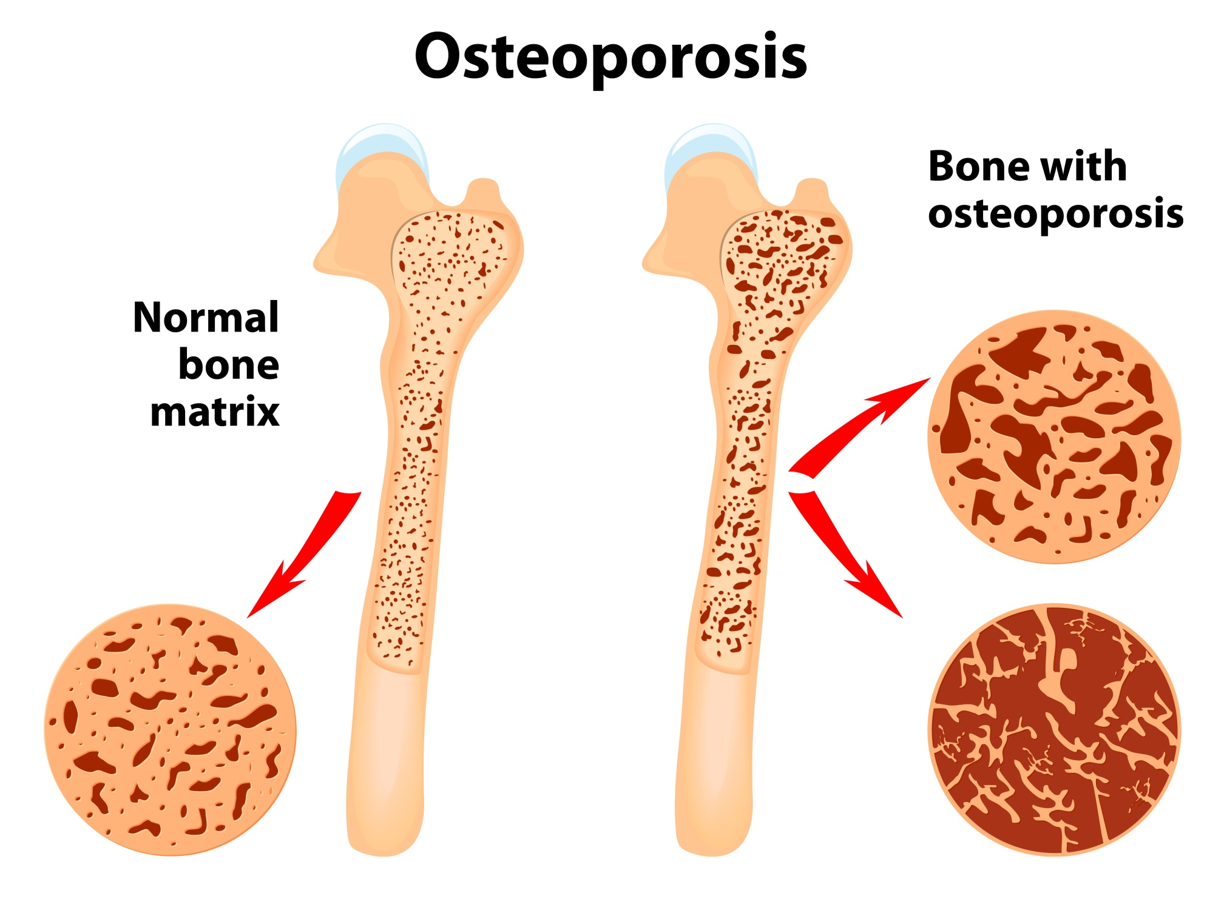
Проблема
Целевая аудитория:
в возрасте от 30 и до 80 лет
В России среди лиц в возрасте 50 лет и старше остеопороз выявляется у 34% женщин и 27% мужчин, а частота остеопении составляет 43% и 44%, соответственно. Частота остеопороза увеличивается с возрастом. В целом, остеопорозом страдают около 14 млн. человек и еще 20 млн. людей имеют снижение МПК, соответствующее остеопении.
Показатели смертности в течение первого года после перелома бедренной кости составляют от 12 до 40%.
Социальная значимость остеопороза определяется его последствиями – переломами тел позвонков и костей периферического скелета.
Высокая и постоянно растущая распространенность остеопороза, значительная стоимость лечения как самого заболевания, так и его прямых осложнений – переломов, развитие болевого синдрома, деформаций и потери трудоспособности и способности к самообслуживанию, определяют важность данной проблемы для здравоохранения Российской Федерации.

Slide 3
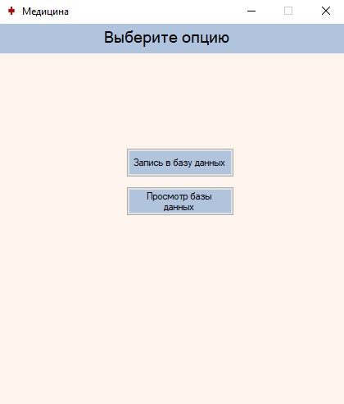
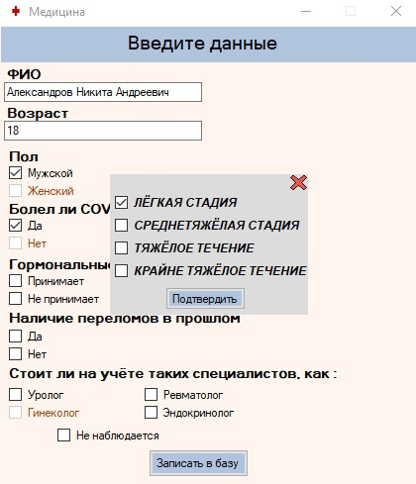
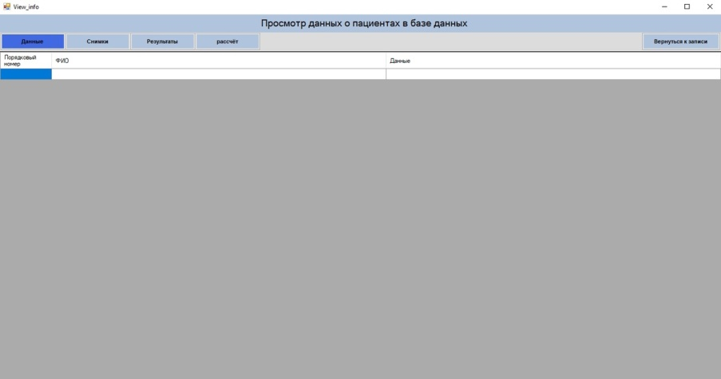
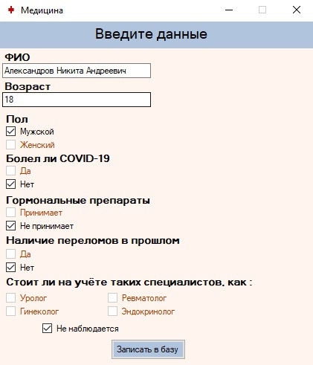
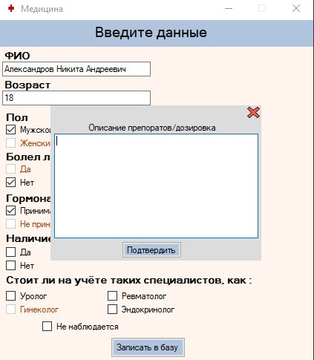
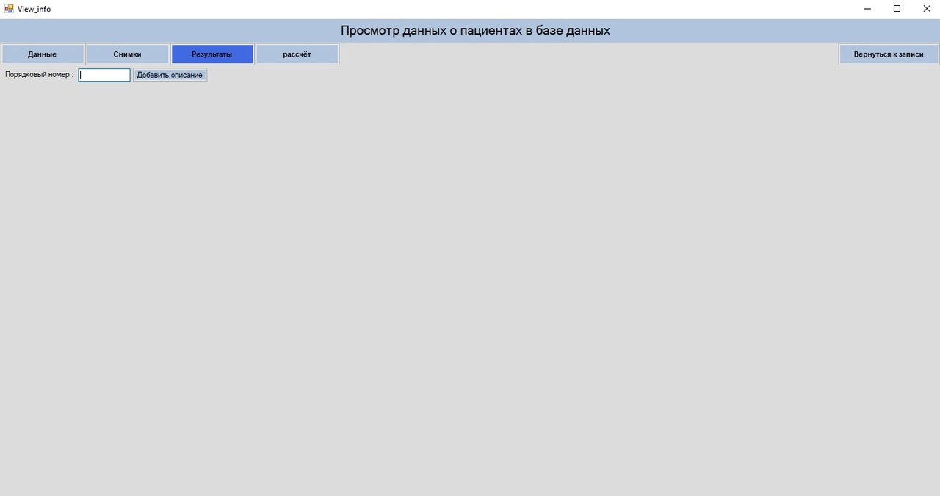
Решение
Разработка и применение автоматизированной системы для ранней диагностики остеопороза.

Slide 4
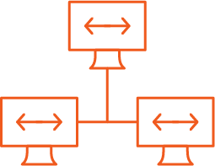
Продукт
Реализацию автоматизированной системы принятия решений для ранней персонифицированной диагностики остеопороза у постковидных пациентов планируется осуществить на платформе ПК. Программа позволит с минимальными временными потерями приступить к работе с пациентом, ведь нужно лишь заполнить необходимые и дополнительные поля.
Помимо этого будет разработан сайт с анкетрованием и QR-кодом, который после получения заключения, позволит пациентам обратиться именно в те клиники, с которыми мы струдничаем.
Структура приложения и сайта сводится к последовательному сбору данных и уточнению достоверности информации, путëм дополнительных несложных вопросов.
Данный проект не нуждается в ремонте, у него нет срока эксплуатации, его не нужно хранить в особых условиях, а транспортировка является максимально лëгкой.
Основная технологическая часть будет заключена в разработанном ПО.
Здоровая кость
Остеопения
Остеопороз
Сильный остеопороз

Slide 5
Сайт
Новые клиенты
Пиар-компания и маркетинг
Скидка 10% по Q-коду
Партнеры:
частные клиники с денситометром
Наша компания
20% от партнерства

Slide 6
Финансовая модель
Потенциальные пользователи: население старше 40+
- Белгородская область: 250 тысяч человек
- Российская Федерация: 20,3 миллиона человек
Средний темп роста рынка на костную денситометрию 3,5% в год на период с 2023-2028.
Финансы
Пример:
1 пациент в неделю – 4 пациента в месяц на 1 денситометр (клинику)
Итого: 4 пациента Х 500 клиник Х 1000 средний чек = 2 000 000 в месяц
2 000 000 Х 12 месяцев = 24 000 000 р (*** 4 800 000 р)
При условных 40 пациентов в месяц прибыль 240 000 000 р (48 000 000р)
*В России 1000+ частых денситометров, условно берем 500 денситометров
**Средний чек на услуги в РФ 1000р (за один отдел)
***Наша прибыль 20 % с 1 клиента (услуги)

Slide 7
Конкуренты
1.Применение технологии Lunit и рентген-систем для выявления проявлений COVID-19.
Основные минусы : данная технология зарубежного производства, требует постоянного обновления программного обеспечения, требует больших ресурсов ПК.
Цена программы: 4 200 000 руб.
2. Применение гибридной интеллектуальной системы Acsis поддержки принятия решений.
Основные минусы : проводимый анализ занимает много времени, нет функций анализа и работы с остеопорозом.
Цена программы: 2 800 000 руб.
Импортозамещение
Экономия
Плюсы нашего продукта
Легкая масштабируемость
Безопасность данных
Техническая поддержка

Slide 8
Интеллектуальная собственность
Текущий статус проекта
ЭВМ
Разработан программный код для системы диагностики остеопороза
Ноу-Хау
Автоматизированная система диагностики остеопороза
Оформление заявки на патент
База данных пациентов, перенесших COVID-19 с осложнением в виде остеопороза
Разработан технический образец программы
Уровень TRL 3: Для подтверждения концепции разработан макетный образец технологии, чтобы продемонстрировать ее ключевые характеристики.
Уровень CRL 4: Компетентная проектная команда с внешней поддержкой.
Уровень IRL 2: Предпосевное финансирование для MVP .
Уровень MRL 4: Достигнута возможность изготовления технических средств в лабораторных условиях

Slide 9
RoadMap/вехи
Продукт: разработанный прототип (MVP).
Финансы: привлеченный грант в размере 500 000 рублей на реализацию проекта.
Продажи: 0 человек.
Команда ядерная.
2023 год
июль
2023 год
декабрь
Продукт: завершение разработки сайта и внедрение скрининговой системы на площадках интернета.
Финансы: привлечение финансирования в размере 1 000 000 рублей.
Продажи: 100 человек.
Команда: врач-терапевт, врач-ревматолог.
2024 год
март
Продукт: проработка пилотной версии проекта на базе БОКБ для устранения ошибок.
Финансы: прибыль 110 000 рублей в месяц.
Продажи: 300 человек.
Команда: маркетолог, юрист, экономист.
2024 год
декабрь
Продукт: сотрудничество с компаниями Белгородской области.
Финансы: прибыль от сотрудничества 273 000 рублей в месяц.
Продажи: 1050 человек.
Команда: инженеры-техники.
2025 год
Продукт: реализация проекта на базе сотрудничества с компаниями в двух соседних регионах.
Финансы: прибыль от сотрудничества 1 110 000 рублей.
Продажи: 3500 человек.
Команда: инженеры-техники.

Slide 10
Результаты Акселератора 2023
Проработанная дорожная карта.
Экспертное менторство.
Структуризировали цели и задачи проекта.
Обговорено сотрудничество с Саратовской академией РАН.
Запросы от Акселератора 2023
Поиск партнеров для сотрудничества.
Поиск идей для расширения и продвижения проекта.
Поиск финансовой поддержки.
Доступ к инвесторам.
Информационная поддержка и помощь взаимодействия с Министерством здравоохранения.

Slide 11
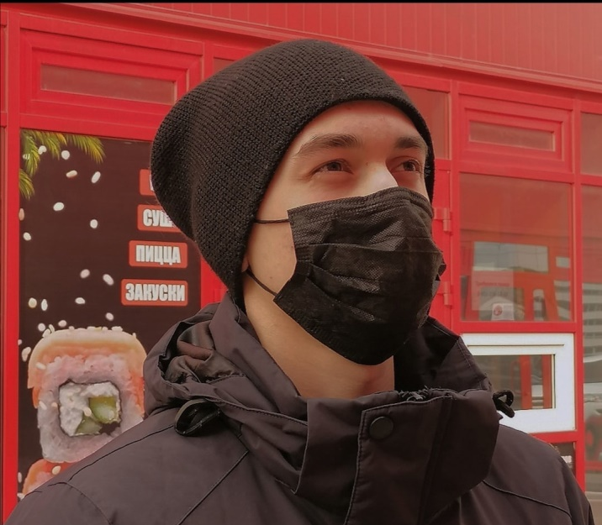
Команда проекта
Дуброва Владислав
Основатель
Врач-рентгенолог, руководитель проектов в рамках «Приоритет-2030», руководитель гранта в рамках международных конкурсов INRADEL. Резидент «Сколково».
Опыт ведения проектной деятельности: 7 лет.
Задачи: переговоры с медицинскими учреждениями, упаковка проекта, планирование развития проекта.
Добудько Анастасия
Руководитель проекта победитель грантовой программы «Умник».
Задачи: руководство проектом, разработка дизайна и наполнения программы, ведение отчетной документации, планирование развития проекта.
Камышникова Людмила
Научный руководитель проекта.
Врач-терапевт, доктор медицинских наук, доцент кафедры внутренних болезней НИУ «БелГУ», стаж ведения проектных работ: 4 года.
Задачи: научное сопровождение, организация работы с пациентами, организация переговоров с медицинскими учреждениями.
Семендяев Юрий
Программист, тестировщик.
Задачи: разработка программного обеспечения, тестирование, техническое обслуживание.

Slide 12
Контакты
Дуброва Владислав
Основатель
Телефон: 8-980-379-38-96
E-mail: vladislavdubrova@yandex.ru
Добудько Анастасия
Руководитель проекта
Телефон: 8-920-552-13-77
E-mail: dobudko.nastya@yandex.ru

